Slide 2
Quem faz o Controle Interno
no Brasil?
Algumas informações do Perfil
de Recursos Humanos dos Órgaos
de Controle Interno

Slide 3
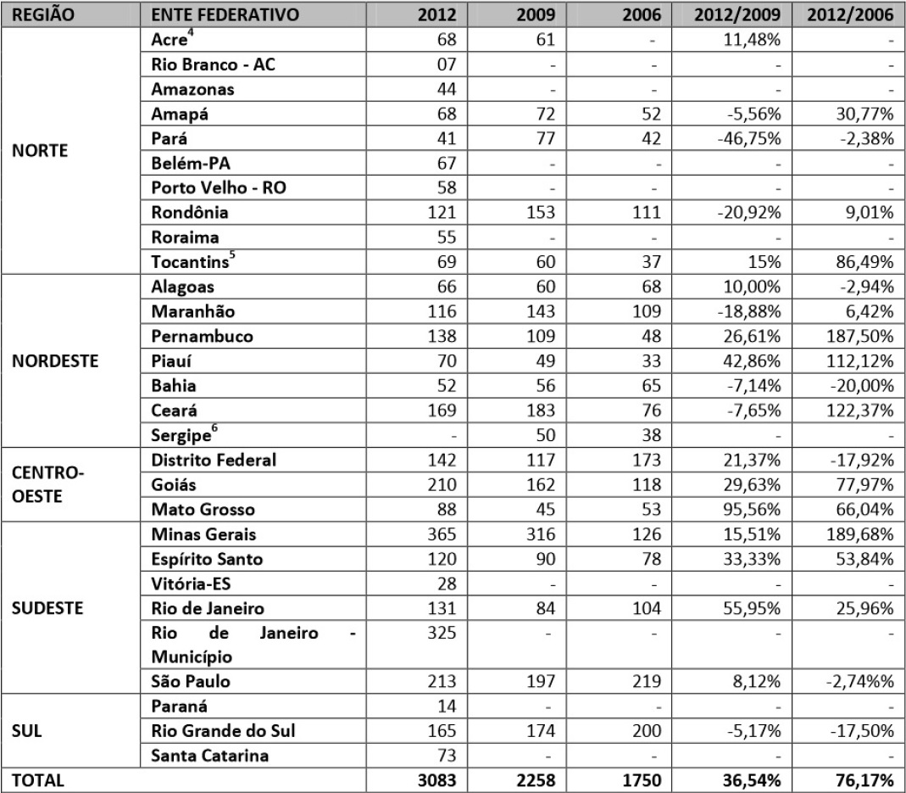
Quantitativo de servidores dos órgãos centrais de controle por regiões e entes – 2006/2012

Slide 4
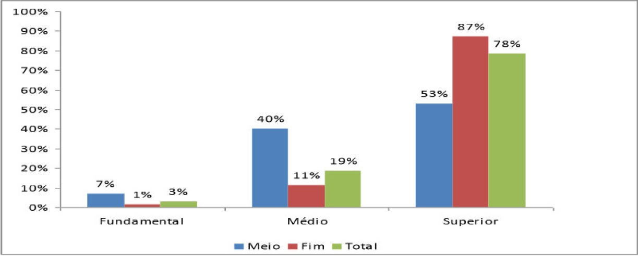
Distribuição dos servidores e colaboradores dos órgãos centrais de controle interno por escolaridade e área de atividade - 2012

Slide 5
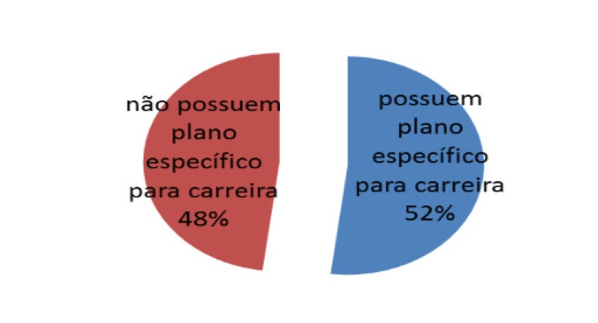
Plano de Carreiras, Cargos e Vencimentos para o servidor da área de controle interno do CONACI - 2012

Slide 6
O CONACI

Slide 7
O Conselho Nacional de Controle Interno – CONACI é uma associação de direito privado, sem fins lucrativos, que agrega os órgãos de controle interno dos Estados, Distrito Federal, União e Municípios Capitais dos Estados,

Slide 8
Todos os 26 Estados da Federação são filiados ao CONACI, além do Distrito Federal, da União e de 16 municípios capitais de Estado, totalizando 44 membros.

Slide 9
ACRE | PARAÍBA
ALAGOAS | PARANÁ
AMAPÁ | PERNAMBUCO
AMAZONAS | PIAUÍ
BAHIA | RIO DE JANEIRO
CEARÁ | RIO GRANDE DO NORTE
ESPIRITO SANTO | RIO GRANDE DO SUL
GOIÁS | RONDÔNIA
MARANHÃO | RORAIMA
MATO GROSSO | SANTA CATARINA
MATO GROSSO DO SUL | SÃO PAULO
MINAS GERAIS | SERGIPE
PARÁ | TOCANTINS
ARACAJU | PORTO ALEGRE
BELEM | PORTO VELHO
BELO HORIZONTE | RECIFE
FLORIANÓPOLIS | RIO BRANCO
FORTALEZA | RIO DE JANEIRO
MACAPÁ | SÃO LUÍS
MACEIÓ | SÃO PAULO
NATAL | VITORIA
UNIÃO | DISTRITO FEDERAL

Slide 10
Competências (art. 3º do Estatuto)
Participação na formulação, na implementação e na avaliação das políticas nacionais de gestão pública;
Coordenação e articulação das ações de interesse comum dos Órgãos Estaduais e Municipais de Controle Interno;
Promoção de intercâmbio de informações, de experiências nacionais e internacionais sobre gestão pública e de cooperação técnica entre os seus membros;
Realização de seminários, conferências, cursos e de outros eventos de interesse dos seus membros;
Desenvolvimento de programas e projetos de interesse comum dos seus membros.
Divulgação de atos e ações de interesse do CONACI e de seus membros.

Slide 11
Instâncias
Fórum dos Titulares dos Órgãos de Controle Interno dos Estados, do Distrito Federal e dos Municípios das capitais;
Presidência (e Vice-Presidência);
Junta Fiscal;
Secretaria-Executiva;
Comissões e Grupos de Trabalho.

Slide 12
Referenciais Estratégicos
Resultado de pesquisa com todos os Membros do CONACI aplicando a Técnica S.W.O.T (F.O.F.A), em que foram considerados quais pontos apresentados são forças, oportunidades, fraquezas, ameaças.

Slide 13
Referenciais Estratégicos
FORÇAS | FRAQUEZAS
Atuação coletiva e centralizada entre os Membros e baixíssima influência partidária | Insuficiente praticidade e baixa integração para o aperfeiçoamento dos sistemas de controle
Reunião de atores diversos, com o mesmo objetivo | Estrutura administrativa do CONACI restrita ou ausente, com sobrecarga de trabalho pelo acúmulo de funções
Alta representatividade e capilaridade entre os Órgãos | Ausência de instrumentos eficazes que evitem a inadimplência dos Membros
Integração dos Membros do CONACI com unidade de propósitos | Instabilidade dos titulares nos cargos
Credibilidade técnica e política | Baixo comprometimento de alguns Membros
Grupo influente nas diversas esferas de representação da sociedade | Dificuldades técnicas quanto ao site e à comunicação interna

Slide 14
Referenciais Estratégicos
OPORTUNIDADES | AMEAÇAS
Momento de apoio político para o fortalecimento do Controle Interno | Resistência política em divulgar os problemas de cada ente.
Crescimento dos meios de informação disponíveis para demonstrar a importância do Controle Interno | Risco de falta de autonomia e independência dos Órgãos
Aproveitar a interação com os diversos Órgãos/instituições para seu fortalecimento | Ano reduzido para tomada de ações em 2014 (Copa do Mundo e calendário eleitoral)

Slide 15
IDEIAS FORÇA | DIRETRIZES ESTRATÉGICAS
1. Crescimento Institucional do CONACI Incremento qualitativo da estrutura, comunicação e atividades do Conselho para prestar apoio mais efetivo aos Membros. | 1.1. Fortalecer institucionalmente o CONACI, enquanto organização formada pela associação dos Órgãos de Controle, visando potencializar a integração entre os Estados, Distrito Federal e Capitais.
 | 1.2. Ampliar a estratégia de comunicação do CONACI, com foco na cristalização do Órgão como referência na área de Controle Interno, divulgando sua produção técnica e aumentando seu conhecimento na sociedade em geral.
 | 1.3. Repensar seu website de modo a torná-lo um instrumento mais efetivo e moderno de troca de ideias e práticas entre os Membros.
 | 1.4. Selecionar e divulgar melhores práticas nas áreas do Controle Interno buscando apontar modelos básicos de normas, procedimentos e documentos que poderão ser adotados pelos Membros.
 | 1.5 Estabelecer parcerias que permitam ao Conselho ter um quadro de pessoal próprio, podendo servir como gestor dos projetos e facilitador das atividades dos Grupos de Trabalho.
 | 1.6 Ampliar a participação em eventos, enviando representantes e convidando-os para atividades do CONACI

Slide 16
IDEIAS FORÇA | DIRETRIZES ESTRATÉGICAS
2. Desenvolvimento Institucional dos Órgãos de Controle Contribuir para o fortalecimento da capacidade institucional dos Órgãos de Controle Interno. | 2.1. Acompanhar e contribuir para a aprovação de normas que fortaleçam o sistema de Controle Interno público, especialmente a PEC 45/2009, que tramita no Congresso Nacional.
 | 2.2. Avançar em um Programa de Modernização dos Órgãos de Controle Interno – PROMOIN, possivelmente utilizando-se de parceria com o Banco Mundial.
 | 2.3. Continuar realizando Encontros e Reuniões Técnicas de alto nível, buscando trabalhar os temas e conteúdos de forma mais focada na prática cotidiana dos Órgãos associados, sobretudo temas ligados à auditoria governamental, à transparência pública, à implementação da Lei Anticorrupção e às novas normas de Contabilidade Aplicadas ao Setor Público.
 | 2.4. Apoiar a adoção de boas práticas, buscando sobretudo a padronização de Relatórios Técnicos e o compartilhamento de sistemas informáticos.

Slide 17
IDEIAS FORÇA | DIRETRIZES ESTRATÉGICAS
3. Ampliação de parcerias Estabelecer relacionamentos com entidades públicas e privadas, visando divulgar ações, trocar experiências e informações, incorporar boas práticas e captar financiamento. | 3.1. Ampliar parcerias com entidades públicas e privadas.
 | 3.2. Fomentar e promover intercâmbios entre os Órgãos de Controle Interno e de controle externo, em âmbito nacional, estadual e municipal, por meio de acordos de cooperação técnica.
 | 3.3. Firmar parceria com o Programa das Nações Unidas para o Desenvolvimento (PNUD-ONU) para intercâmbio de boas práticas em nível internacional.
 | 3.4 Firmar parceria com o Banco Mundial para realização dos itens 1.5 e 2.2.

Slide 18
IDEIAS FORÇA | DIRETRIZES ESTRATÉGICAS
4. Aprimoramento da Gestão de Pessoal Contribuir para o fortalecimento da gestão de pessoal dos Órgãos de Controle Interno, visando melhorar a qualidade das políticas, cargos, salários e capacitação das pessoas. | 5.1. Atualizar os diagnósticos dos Órgãos de Controle Interno, ampliando para a União e as Capitais, divulgando-o junto aos Membros do CONACI e publicando-o de maneira impressa e virtual.
 | 5.2. Apoiar os projetos de âmbito federal, estadual, distrital e municipal de fortalecimento da carreira dos servidores do sistema de Controle Interno.

